Slide 1
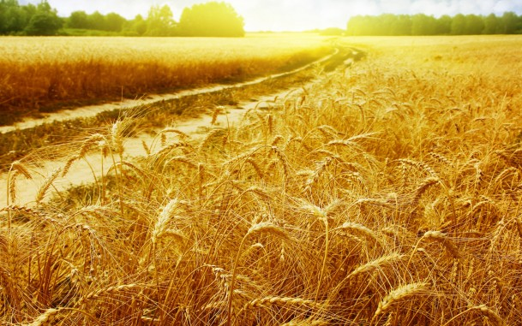
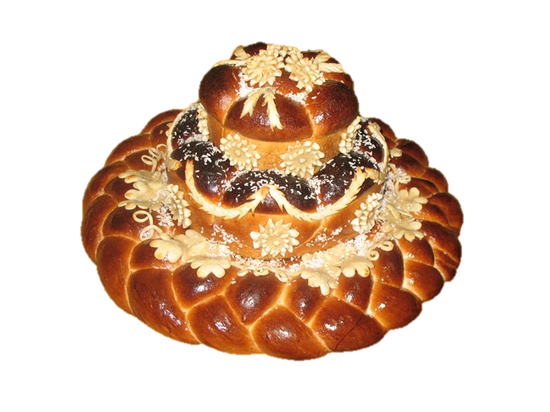
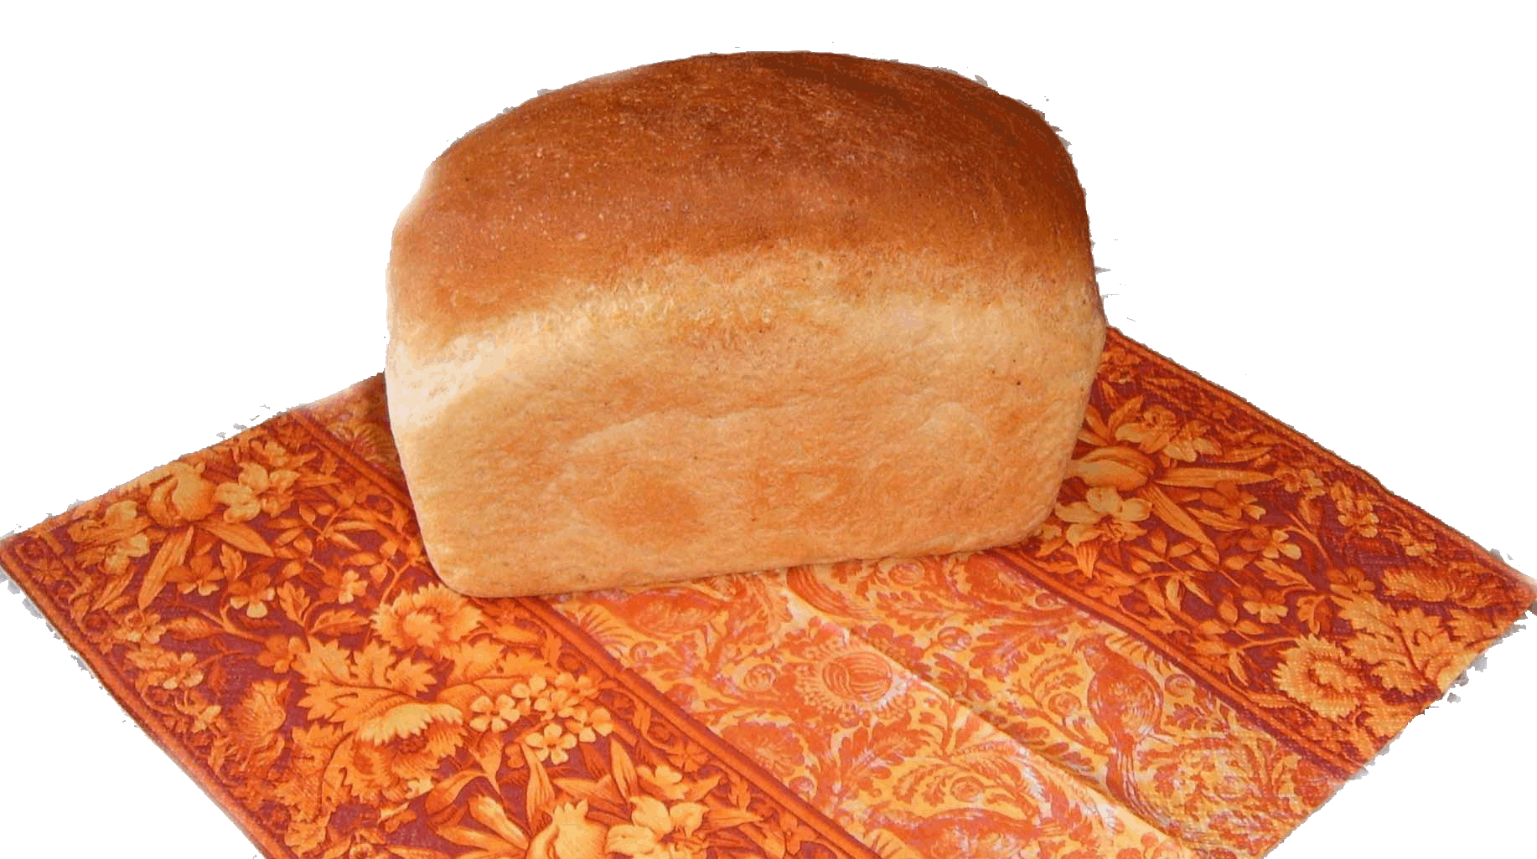
Астрахань – 2013 г.
0
Гурина Ирина Валерьевна
учитель начальных классов
МКВ (с) ОУ г. Астрахани «ОСОШ №5»
представляет
авторскую разработку открытой презентации детского проекта:
«Хлеб – всему голова»
«На чужой манер русский хлеб не родится…»
(из старинной русской поговорки)

Slide 2
Детский творческо-исследовательский проект
Тема: «Хлеб – всему голова»
Автор проекта:
Гурина И.В.
учитель начальных классов
МКВ (с) ОУ «ОСОШ №5»
Астрахань – 2013 г.

Slide 3
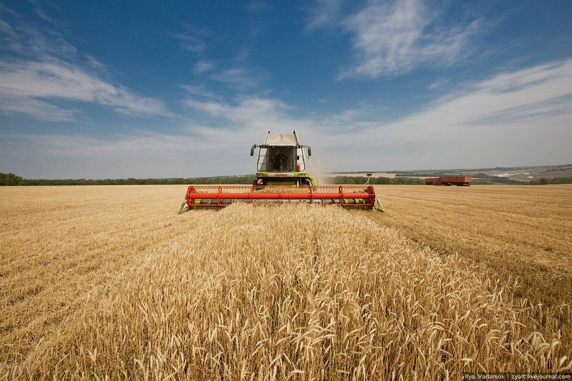
Презентация детского творческого проекта
«Хлеб – всему голова»
Цель: дальнейшее развитие условий для самотворчества, самореализации личности каждого участника проекта, через усвоение творчески открытых знаний по мере углубления и ознакомления со справочным материалом.

Slide 4
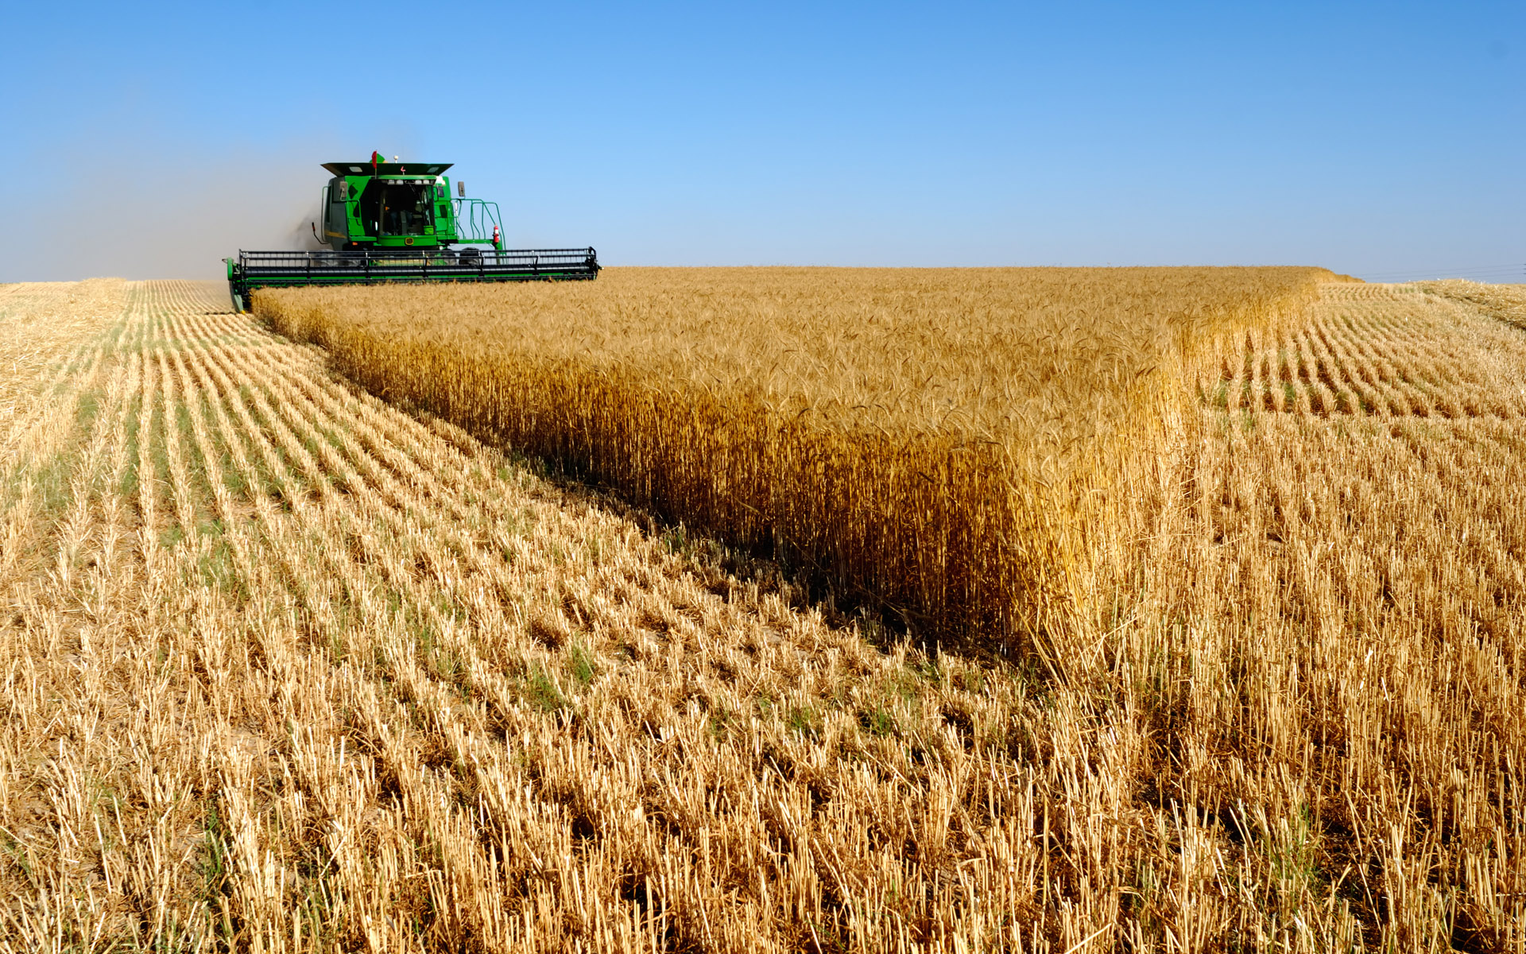
Мероприятия проекта
Совещание участников творческой группы. Здесь обозначить проблемные вопросы и определить цели и задачи проекта.
Родительское собрание по новой тематике детского проекта.
Классные часы: «Зерновые культуры», «Пшеница и рожь», «Что такое голод?», «Хлеб – драгоценность, его береги».
Экскурсия в хлебопекарню №5 (ул. Агрономическая д . 65), горячая выпечка хлебо-булочных, кондитерских изделий.
Библиотечные уроки: «Блокадный Ленинград», «Дорога жизни», «Рожь – исконно русская зерновая культура».
Теоретические занятия по сбору информации для сборника «Труд хлеборобов».
Практические занятия по групповым и индивидуальным мини-проектам с дифференцированным подходом к каждому ребенку.
Практические занятия по созданию сборника «Труд хлеборобов».
Родительское собрание «Презентация сборника «Труд хлеборобов»».
Экспозиция эскизов макета «Пшеница. Рожь (посевы)».
Совещание участников творческой группы. Составить смету на изготовление макета по рисунку победителей выставки.
Практические занятия по созданию макета «Пшеница. Рожь (посевы)».
Репетиции презентации проекта «Хлеб – всему голова».
Родительское собрание «Презентация макета «Пшеница. Рожь (посевы)»».
Открытая презентация проекта «Хлеб – всему голова»

Slide 5
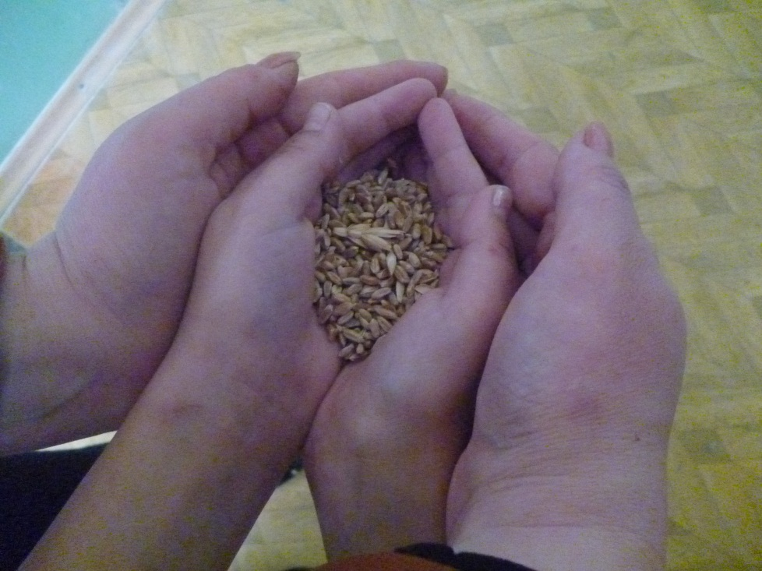
ТВОРЧЕСКОЕ НАЗВАНИЕ:
«Поле – русское поле….
Счастьем и болью вместе с тобою…»

Slide 6
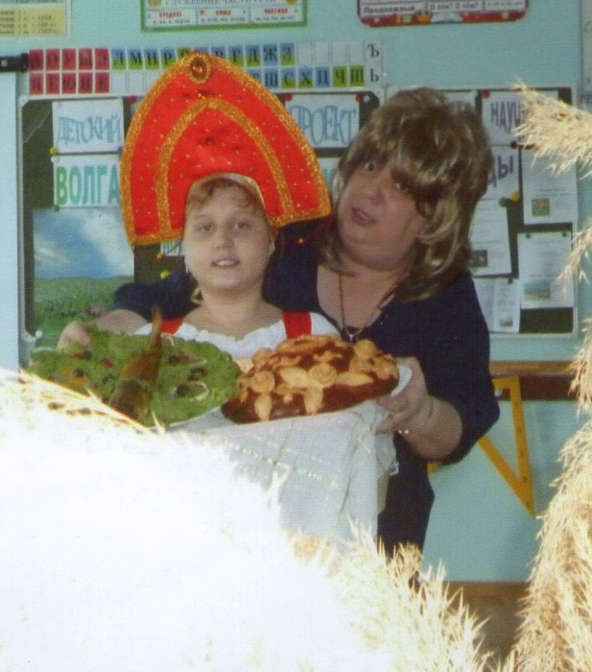
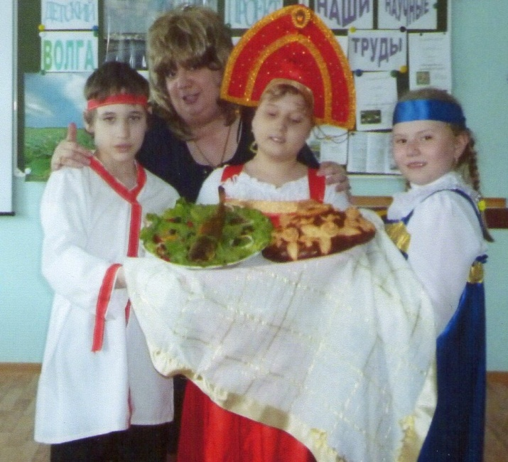
Основополагающий вопрос:
Актуально ли в наше далеко не голодное время прививать современным детям трепетное и серьезное отношение к хлебу.

Slide 7
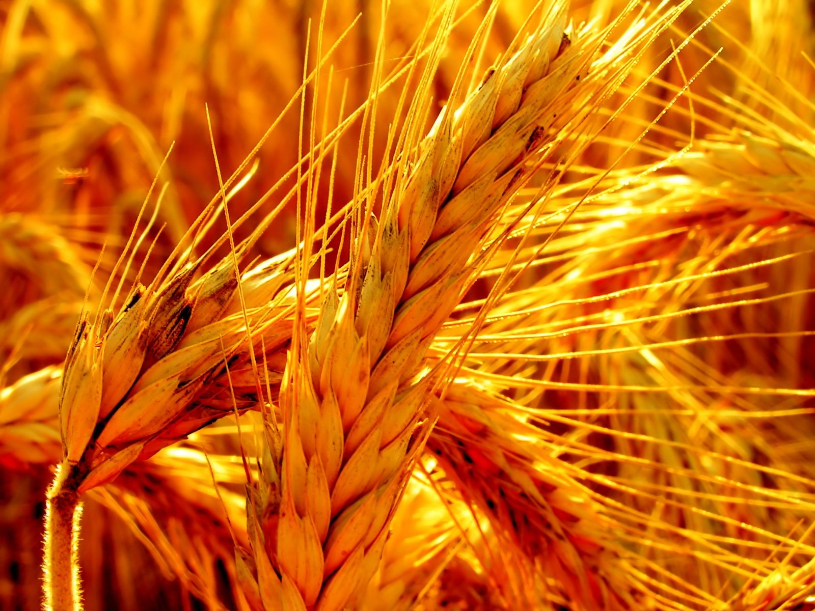
Практические цели проекта
1. Издание сборника стихов о хлебе с иллюстрациями как советских так и астраханских поэтов «Труд хлеборобов».
2. Создание макета «Взрасти совй хлеб (посевы ржи и пшеницы на лабораторным полях)», панно – барельеф «Золотой колос».

Slide 8
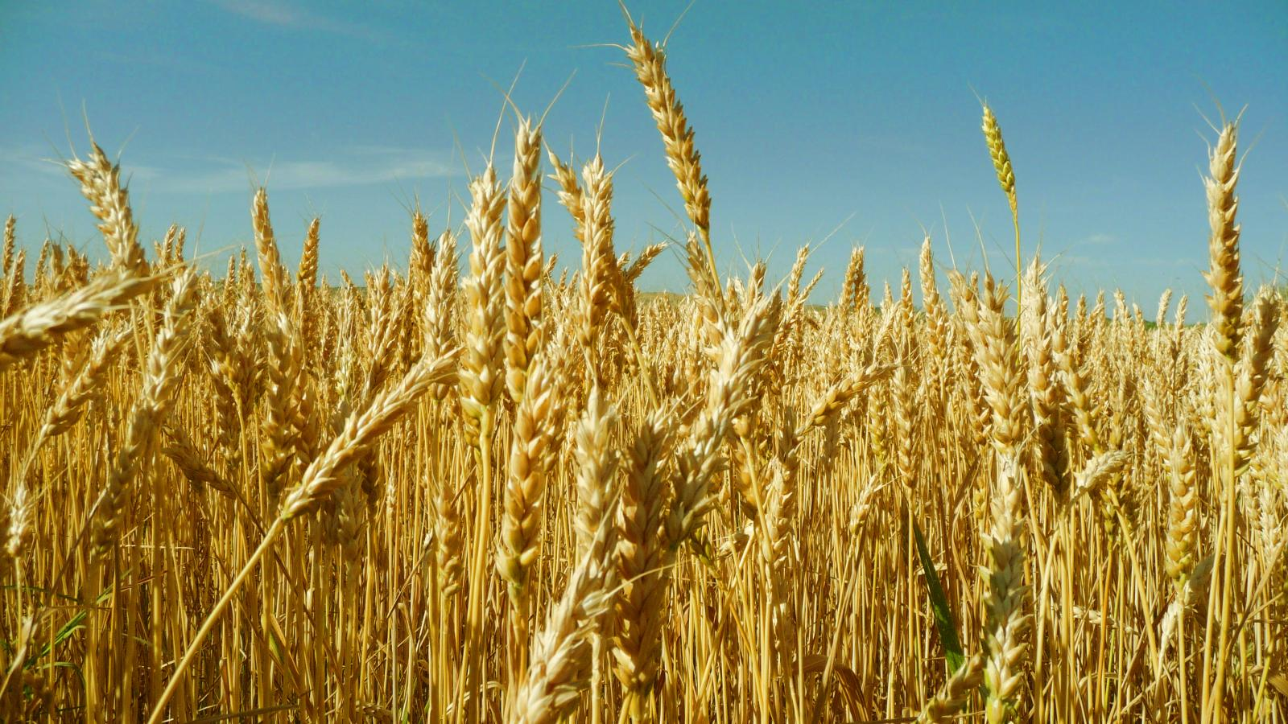
Цель проекта
Состоит в формировании
Чувства ответственности к труду людей, взрастивших кусок хлеба, любви к Родине, гордости за ее прошлое и сегодняшнее.
Стремление и готовность сохранять традиции нашего народа, бережного отношения к крошке хлеба
и
участвовать в нашей созидательной проектной деятельности, быть чутким, неравнодушным к такому святому понятию, как просто «хлеб».

Slide 9
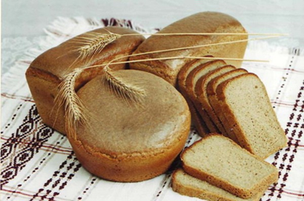
Проблемные вопросы:
Почему культура народа (нации) все-таки определяется по отношению к хлебу?
«Не хлебом единым жив человек», но что такое духовный голод?
Почему так важно в жизни есть «свой хлеб»?
Почему понятия «свобода», «Родина» и «хлеб» так взаимосвязаны между собой в русском народном творчестве?
Хлеб – самый простой продукт, но почему прежде, чем получить его – «семь потов сойдет»?

Slide 10
Темы исследований:
«На чужой манер русский хлеб не родится» (народная мудрость).
«Рожь» - исконно русская зерновая культура.
125 грамм хлеба блокадного Ленинграда.
«Хлеб – духовный источник России».

Slide 11
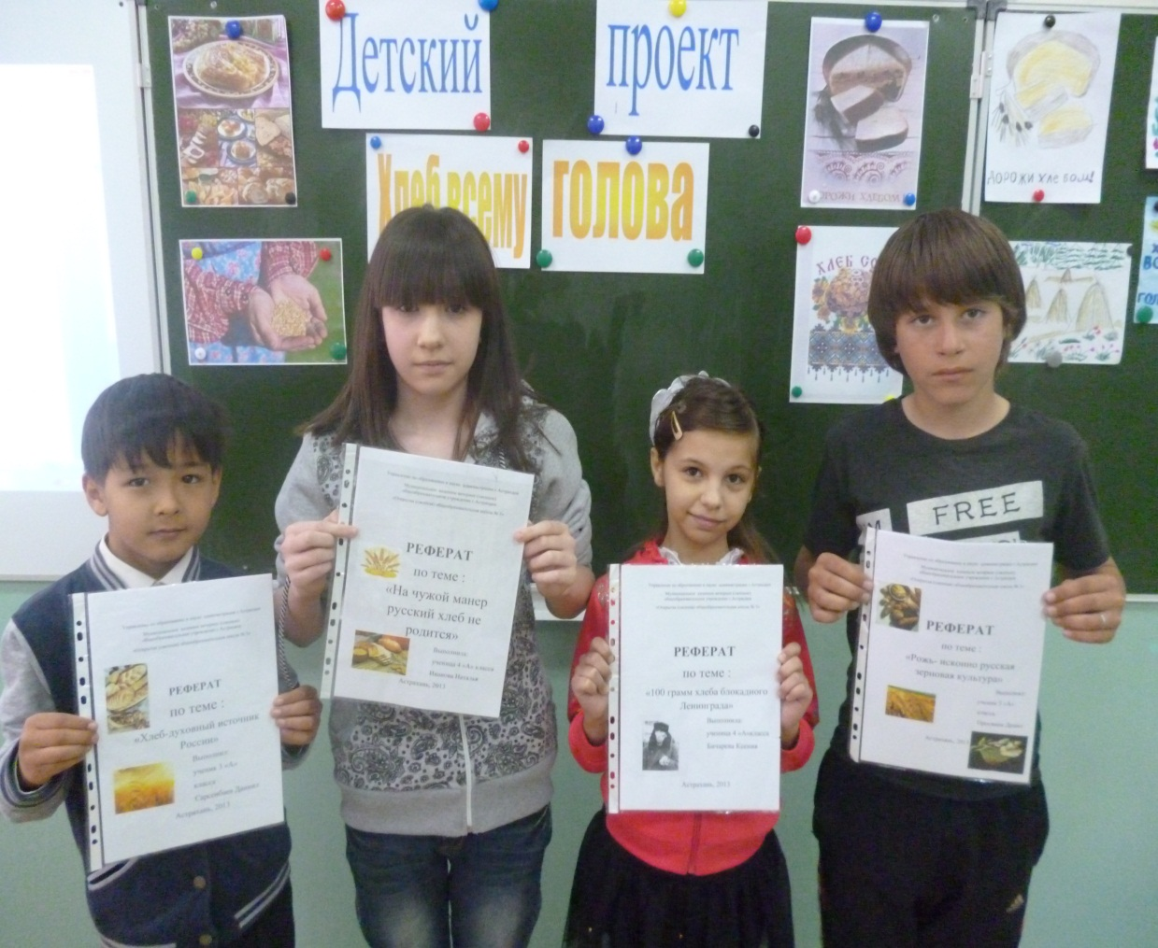
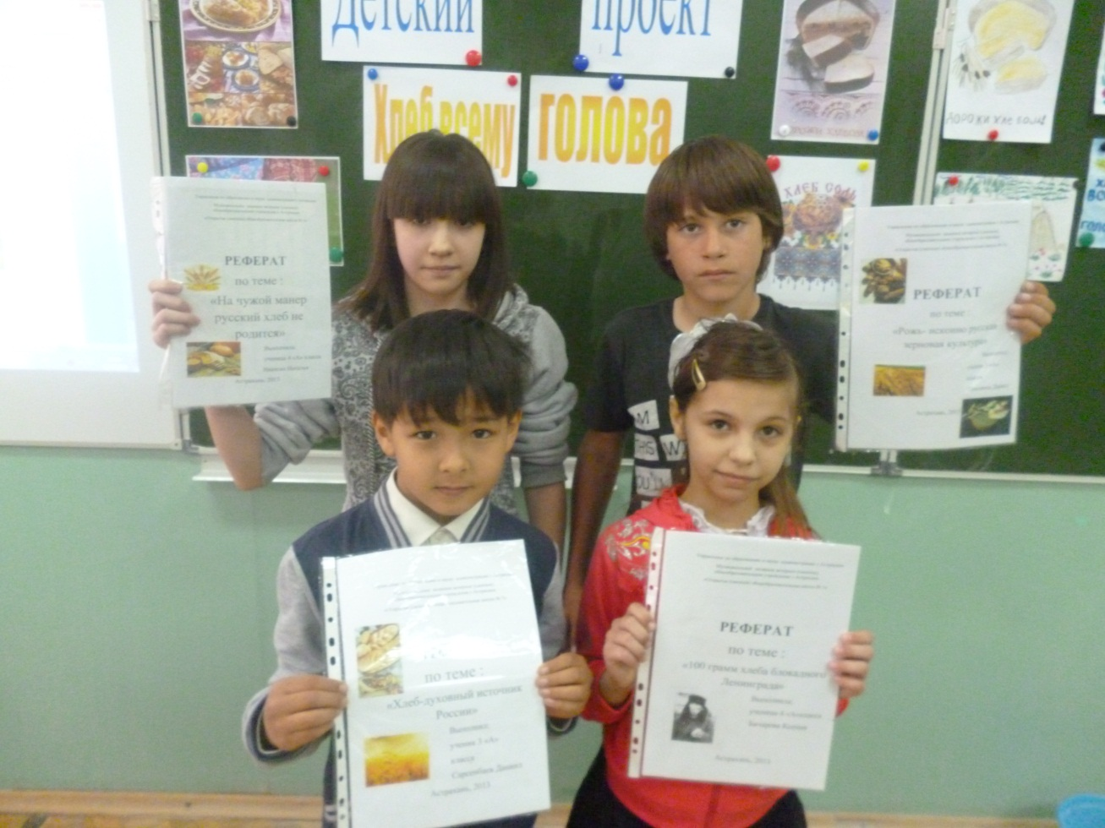
Индивидуальные мини-проекты детей

Slide 12
Буклет:

Slide 13
Литературное чтение (внеклассное чтение)
Предмет
Метопредметные связи
Техноло-гия
ИКТ
ИЗО
Окружающие мир
«Мир вокруг нас»
Музыка

Slide 14
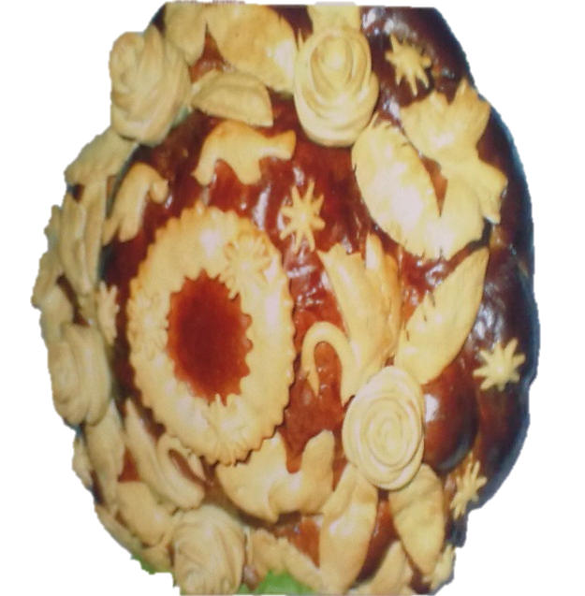
3-4 классы
Возраст участников: 10-13 лет
Срок: долгосрочный
Время проведения презентации: 1 час

Slide 15
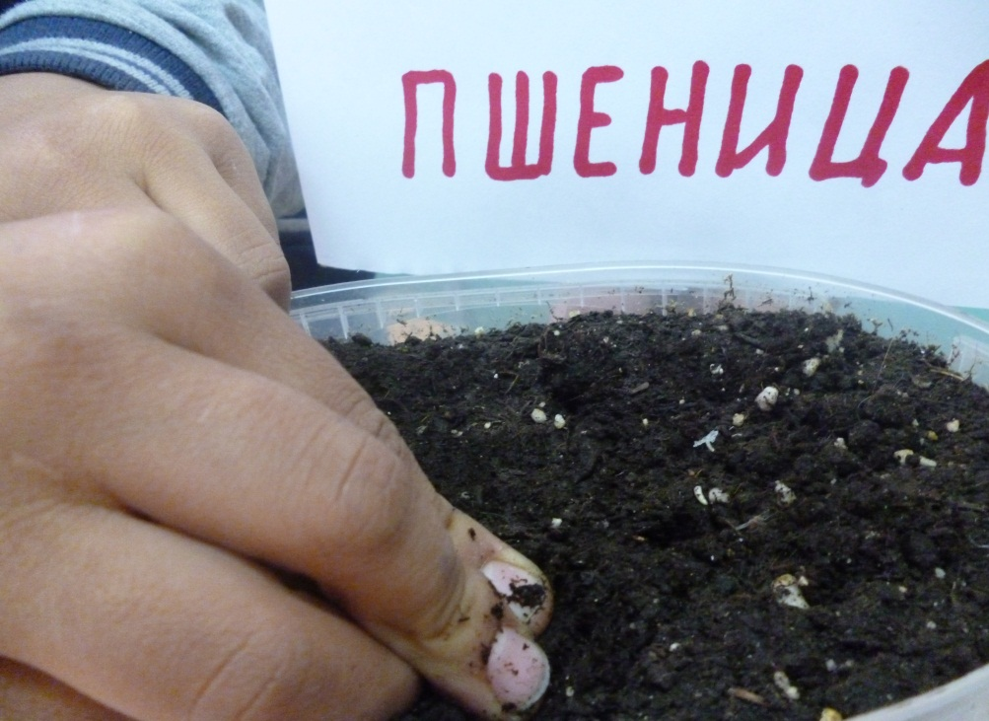
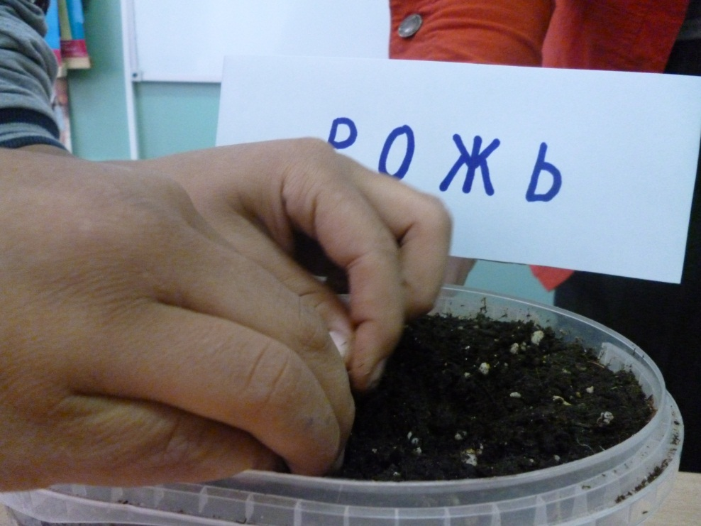
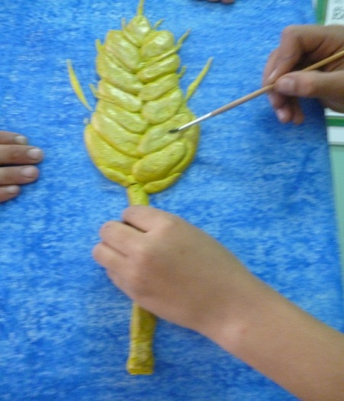
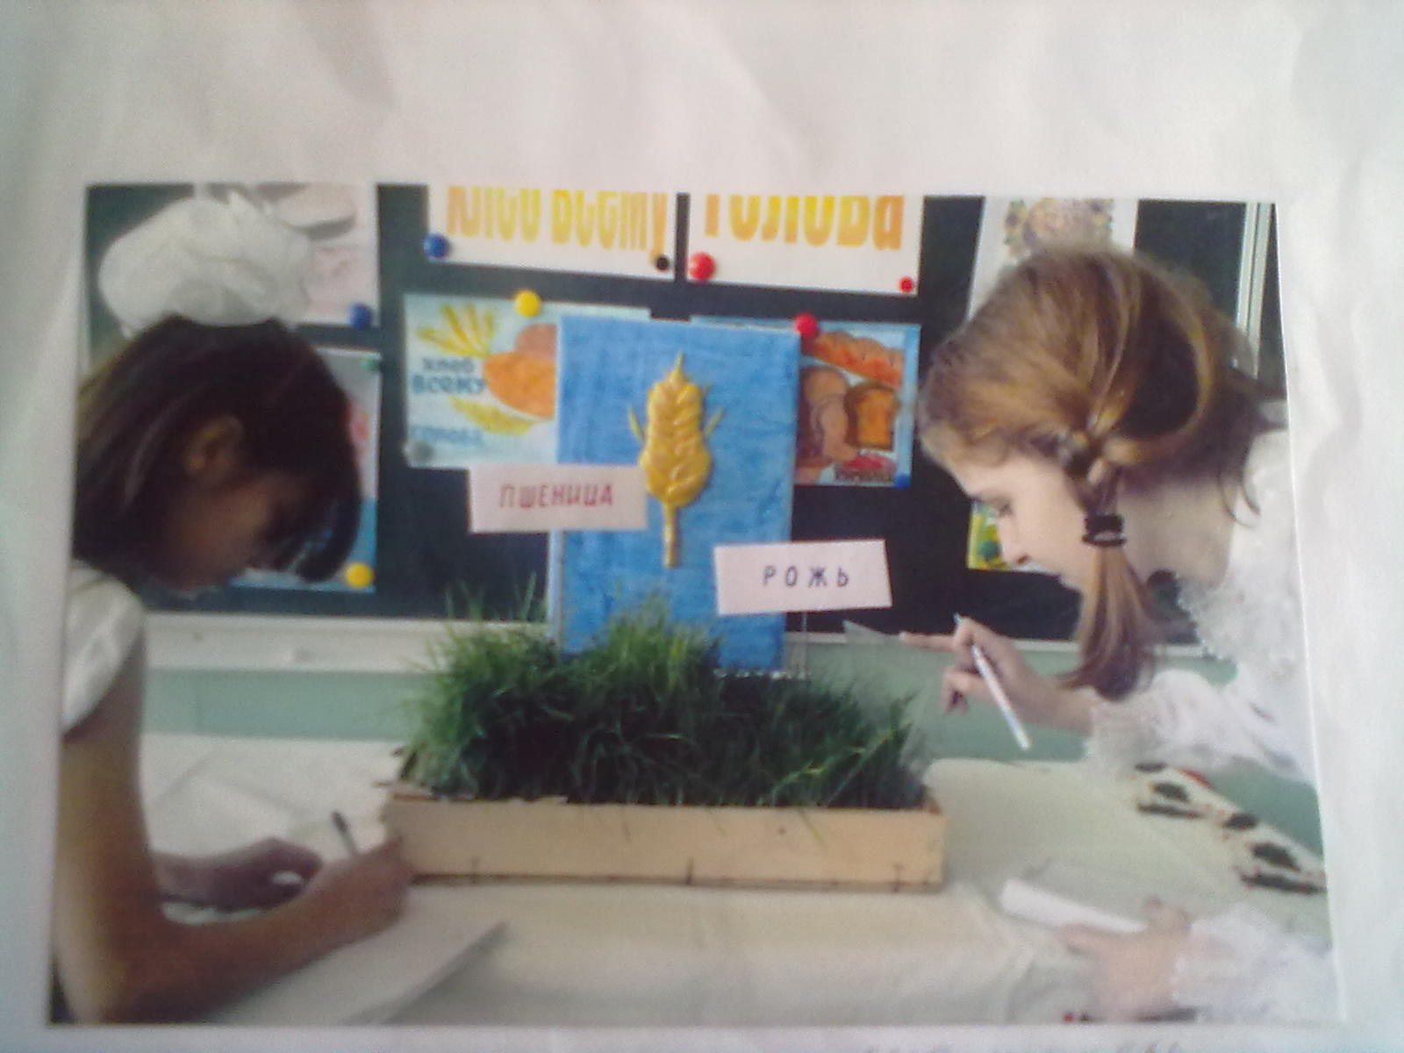
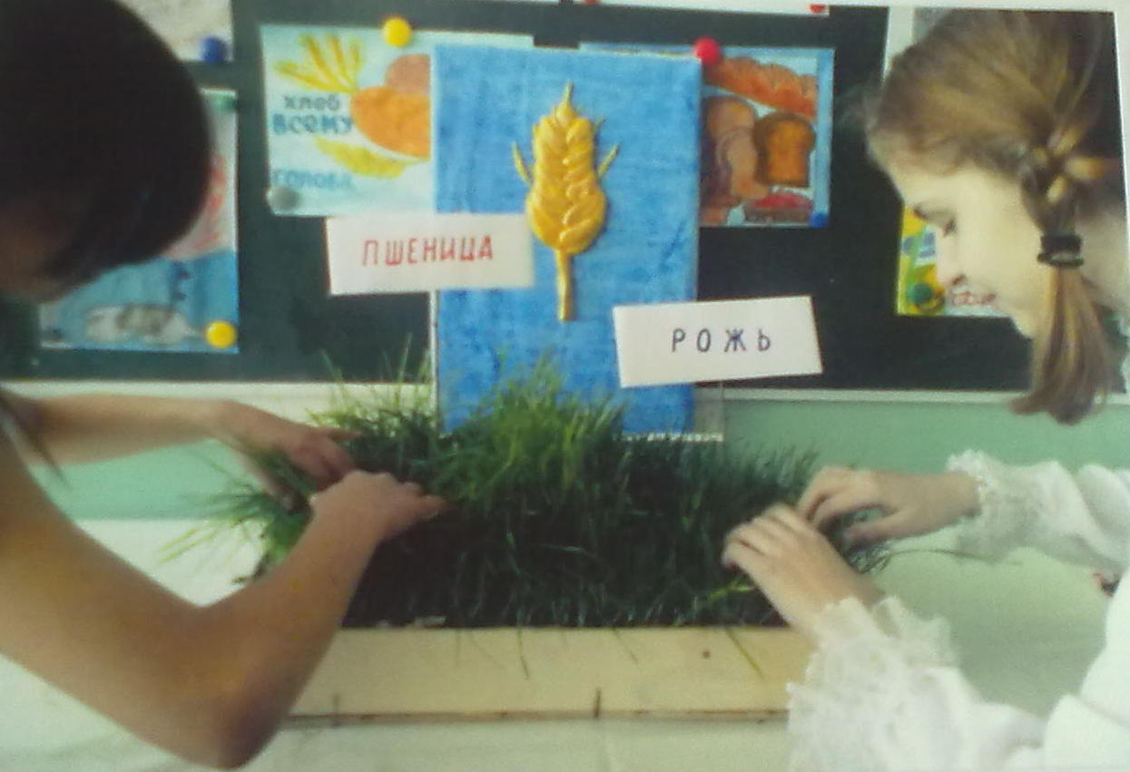
Практические занятия
Засев злаков на опытные поля
Лабораторные исследования всходов (замеры роста)

Slide 16
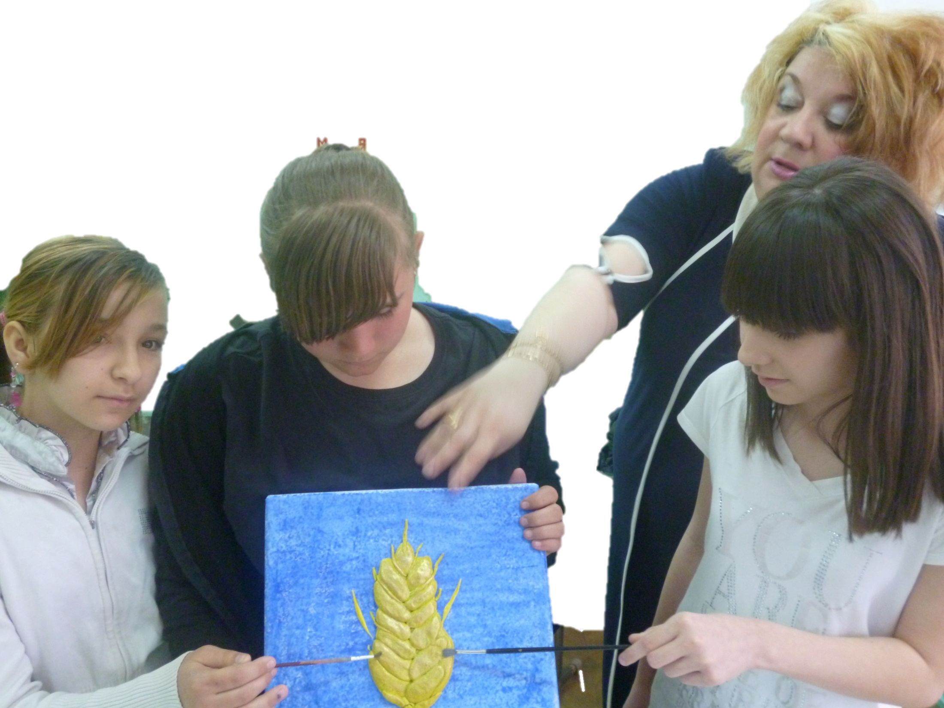
Помощь руководителя проекта

Slide 17
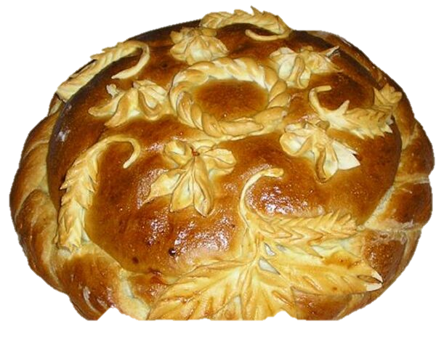
Дидактические цели:
1. Углублять навыки детей в исследовательской деятельности, в работе со справочной, научной литературой.
2. Результаты в исследовании предоставлять как в виде докладов, так и в виде открытых выступлений.
3. Создание макета, в виде открытого, лабораторного поля высадки зерновых культур.
4. Воспитать трепетное серьезное, бережное отношение к хлебу, к людям, взрастившим этот хлеб. Черствого хлеба не бывает.

Slide 18
Методические задачи
В основном
рассматриваем как формирование :
творческого поведения
экологического мышления
нравственно-патриотических ценностей личности
навыков работы на ПК
коммуникативной компетенции (в группе)
познавательной компетентности.

Slide 19
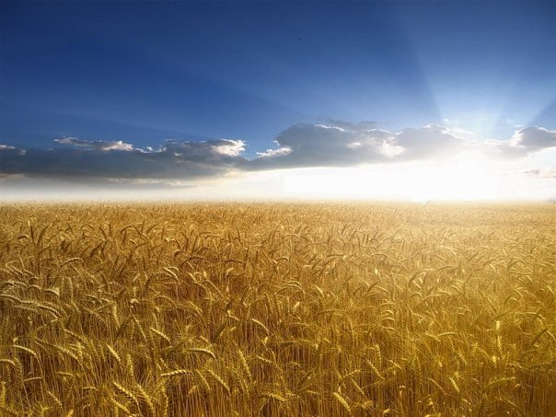
Состав проектной группы
Руководители проекта (2 классных руководителя)
и
творческая группа
(библиотекарь, пекарь, кондитеры, хлебопекарни №5)
и
родители
Участники проекта по созданию сборника стихов о хлебе советских и астраханских поэтов «Труд хлеборобов»
Участники проекта по созданию макета «Взрасти свой хлеб (посевы ржи и пшеницы)», панно «Золотой колос»

Slide 20
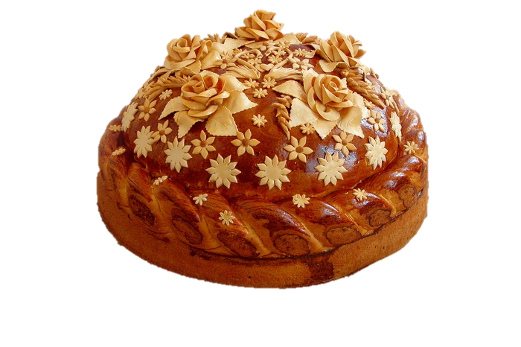
Методические задачи (в расширенном виде):
Продолжить формирование навыков планирования поэтапной, пошаговой деятельности по нашей теме; выдвижение предположения (гипотезы); постановку целей по достижению задач.
Систематизировать по разделам справочного, информационного материала и обобщение полученных знаний.
Познакомиться с особенностями агрономии засева зерновых культур на Руси; устным народным творчеством; фольклором русского народа.
Применять дифференцированный, индивидуальный подход к каждому участнику проекта.
Развитие эстетического вкуса, трудолюбия, стимулирование детей к большей индивидуальности в самовыражении; в детской коммуникативности в групповой работе.

Slide 21
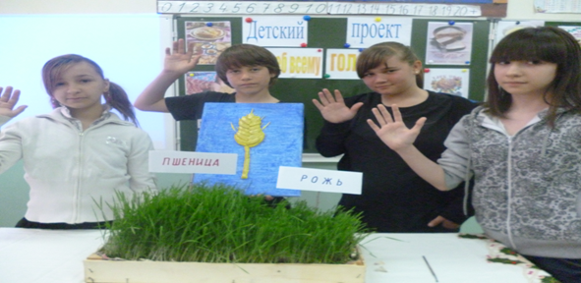
Методы исследования:
Анализ источников информационно-справочного материала о народной правде необходимости хлеба, как основного продукта питания, так и неисчерпаемого источника для вдохновения русского народа для создания песен, сказок, частушек, поговорок, загадок, стихов.
Сравнение.
Проведение проб в виде опытов.
ПО КОЛИЧЕСТВУ УЧАСТНИКОВ:
групповой

Slide 22
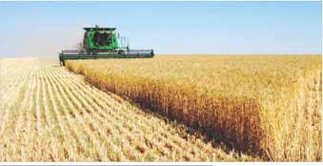
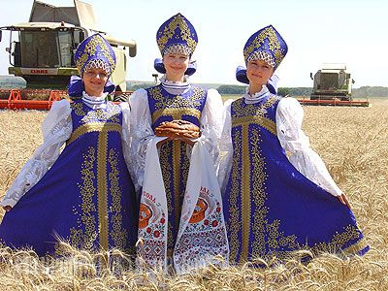
Гипотеза (предположение)
Действительно ли хлеб является «всему головой» в человеческой жизни, главным мерилом таких понятий как «независимость», «Родина», «чужбина», «семья», «доброта» и «счастье» и конечно же духовным источником для нашего народа.

Slide 23
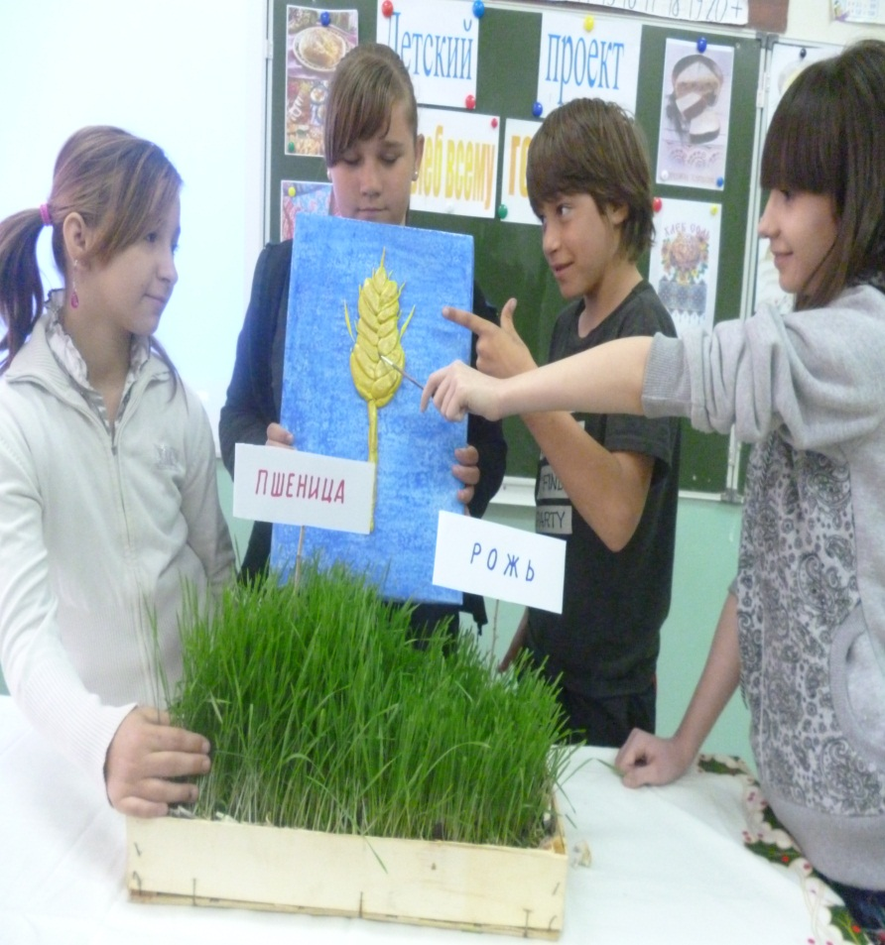
Состав участников проекта:
I группа (создание макета «Взрасти свой хлеб. Пшеница, рожь (посевы)») – 3 человека
II группа (информативный блок) – 4 человека
III группа (иллюстративные работы) – 3 человека

Slide 24
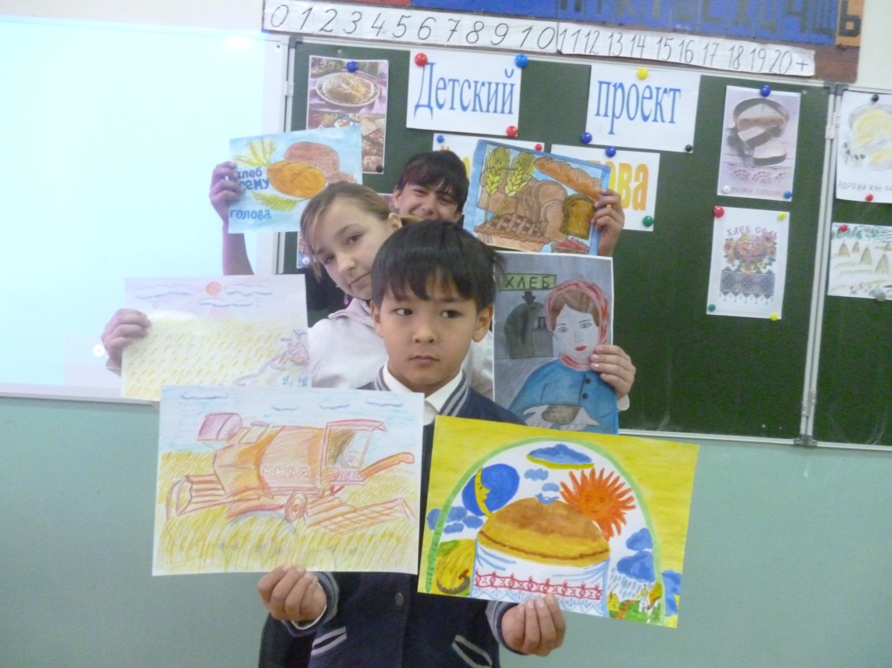
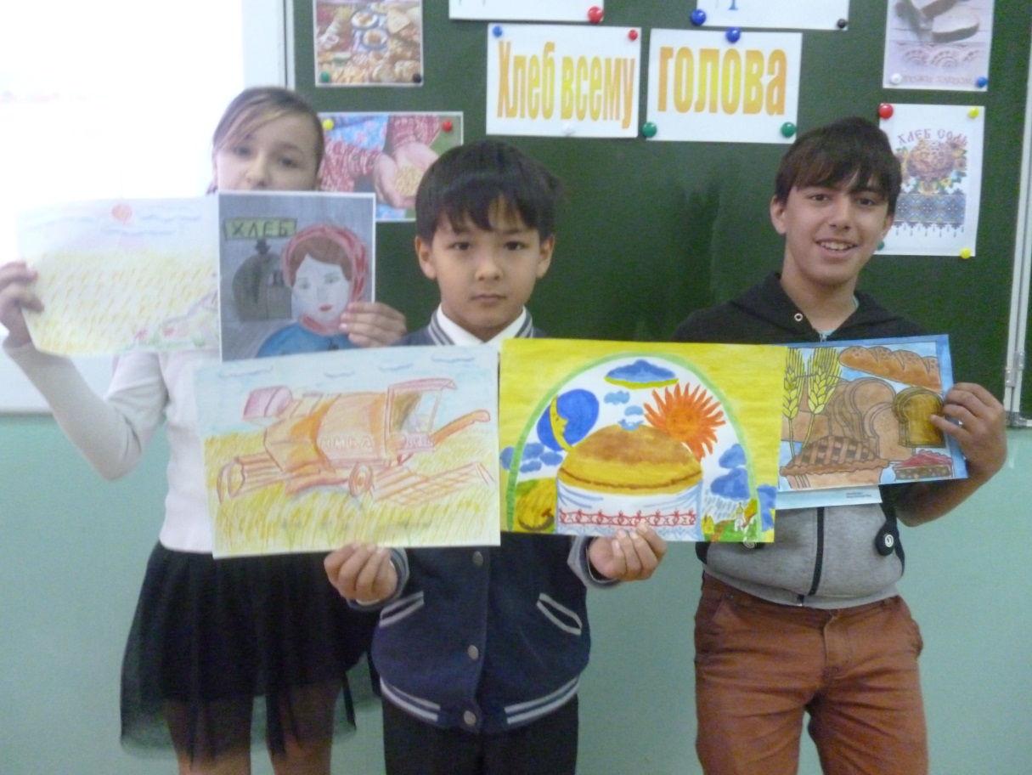
Выставка эскизов
макета «Взрасти свой хлеб».

Slide 25
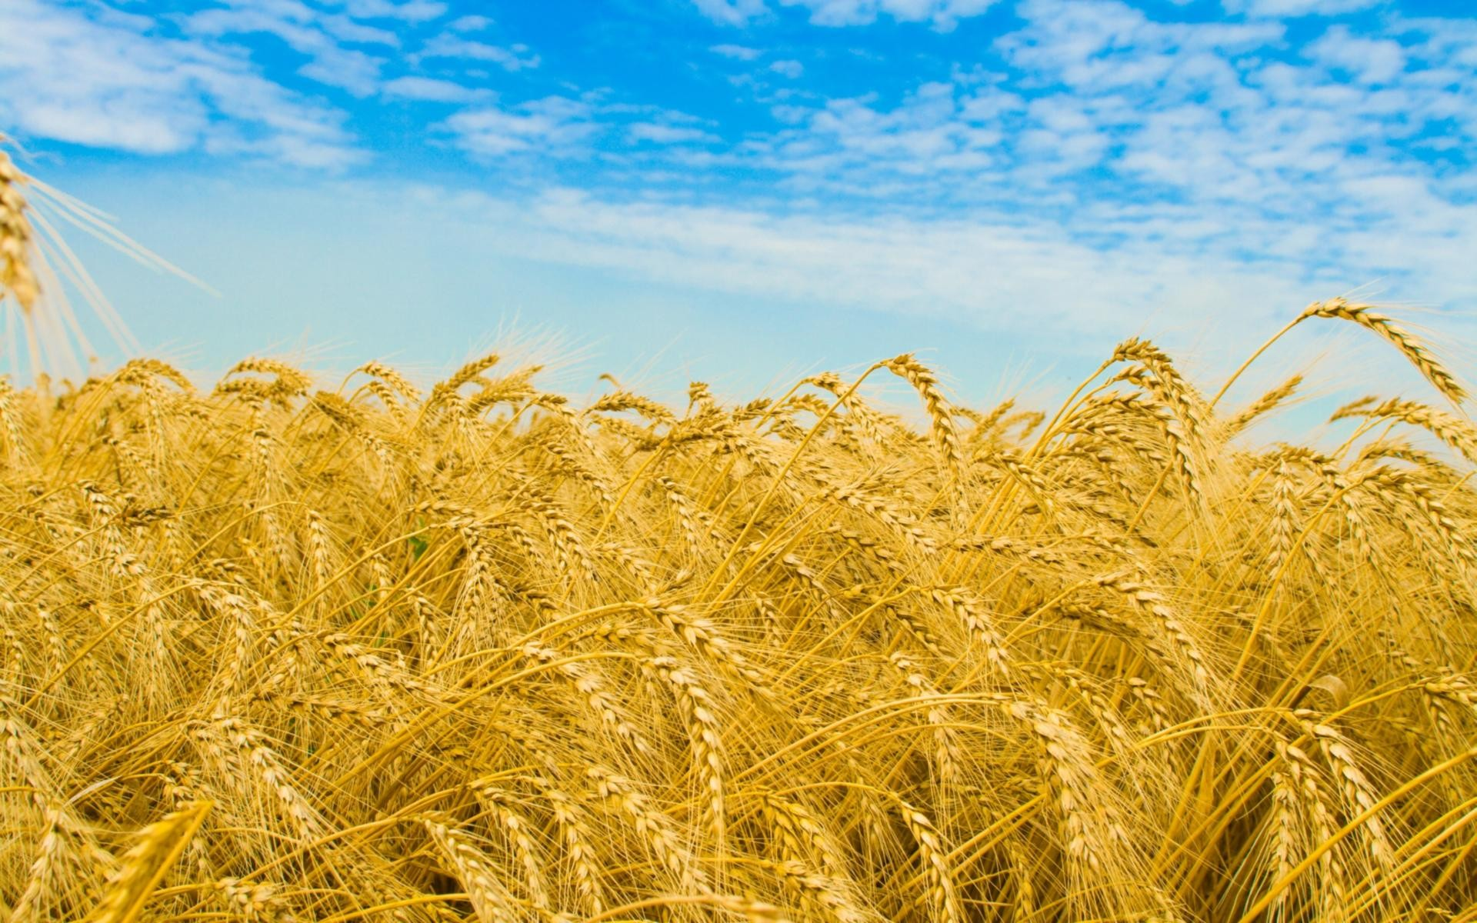
Надо в срок убрать пшеницу и зерно в муку смолоть, чтобы мог на свет родиться хлеба белого ломоть.

Slide 26
«Ничего главнее нету - хлеба на столе».

Slide 27
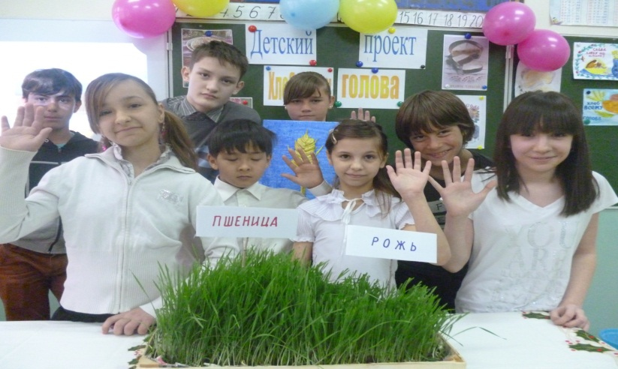
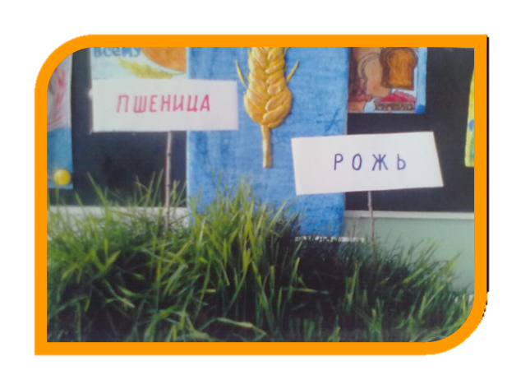
Итог:
Так что же такое хлеб в жизни нашего народа? Это не просто продукт питания, это история, поэзия, культура, музыка, ценность, настоящая ценность всей России. Мы с вами в начале знакомства с этой темой для исследования, для этого необходимо стремление к чему-то новому, желание дойти до истиной, главенствующей роли хлеба в человеческой жизни, культурным мерилом отношений между людьми. Главное – это понять на всю оставшуюся жизнь и донести свое бережное отношение к «куску хлеба» до своих будущих детей.

Slide 28
Источники:
«Окружающий мир» А.В. Плешаков учебник 3 кл. М., Просвещение, 2012 г.
«Азбука» /в 2-х частях/ серия «Школа Росии» М., Просвещение, 2012 г.
Хрестоматия для младших школьников М. Просвещение, 1991 г.
Русские пословицы, поговорки М., Центрополиграф, 2005
Детская энциклопедия, том VII, М. Просвещение, 1969 г.
Советский энциклопедический словарь . Гл. ред. А.М. Прохоров – 4 изд. М. – Советская энциклопедия, 1988 – 1600 с.
«Частушки» Ф.М. Селиванов, Библиотека русского фольклора, том IX М. Советская Росиия, 1990 г.
«Ради жизни на земле» сборник стихов, том I, М. Современник, 1975 г.
«Песни советского кино» М. Центрополиграф, 2006 г.
Википедия (подборка статей, стихотворений, песен)

